Slide 1
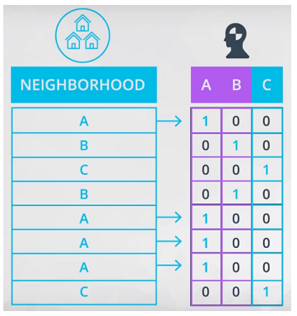

데이터 과학을 위한 통계 - 발표자: 김동현
1
회귀에서의 요인 변수
회귀 모형에서 범주형 데이터를 가변수(dummy variables)라는 것을 활용하여 회귀 모형에 범주형 데이터를 추가할 수 있다.
Notes:
https://bkshin.tistory.com/entry/DATA-19

Slide 2
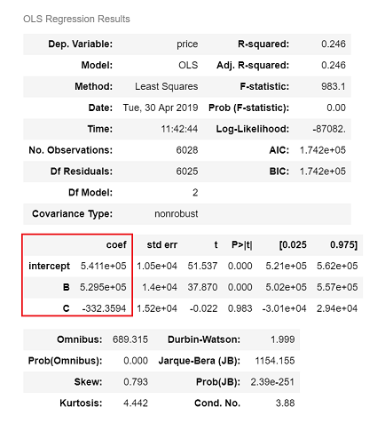
데이터 과학을 위한 통계 - 발표자: 김동현
2
Neighborhood 가 A일 때의 평균 집값 $541,000이라는 뜻
B일 때 A일 때보다 $529,500 높은 $1,070,500
C일 때 A일 때보다 332만큼 작은 $540,668
Baseline과의 차이에 대한 가설검정은 p-value
가변수끼리의 차이가설검정은 신뢰구간
집값은 B > A > C

